Slide 1
Использование артпедагогических технологий и приёмов на уроках музыки
Учитель музыки
МБОУ Начальная школа – детский сад
Ивлева Наталья Ивановна

Slide 2
Музыка - одно из сильнейших орудий воспитания каждого человека.
Д.Д. Шостакович

Slide 3
Артпедагогика - это синтез областей научного знания (искусства и педагогики) определяющих и обеспечивающих разработку теории и практики педагогического коррекционно-направленного процесса художественного развития детей, нацеленного на формирование основ художественной культуры личности через искусство и художественно-творческую деятельность.

Slide 4
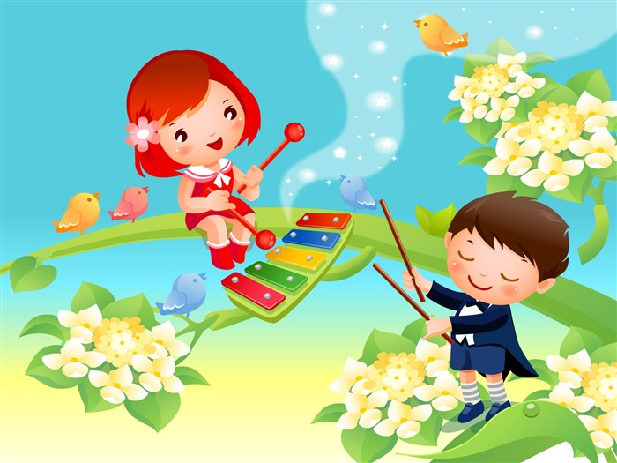
Артпедагогическая деятельность
музыкальная
изобразительная
театрализованно-игровая
художественно-речевая

Slide 5
Условия реализации артпедагогических технологий
1. Направленность творческой деятельности (рисование, танцевальные, театральные, музыкальные импровизации и др.) на решение педагогических задач.
2. Направленность не на результат деятельности, а на процесс самовыражения (в красках, звуках, движениях).
3. Создание особого артпедагогического пространства как территории психологической и физической безопасности.

Slide 6
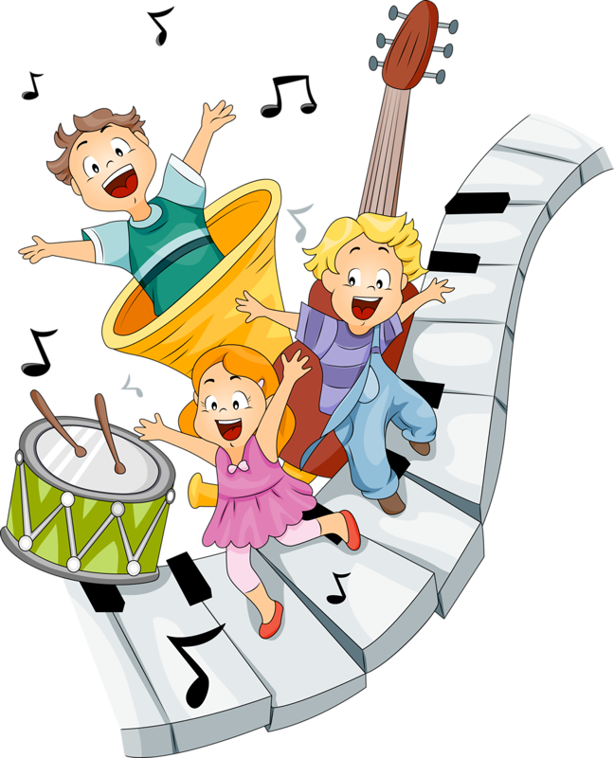
Виды музыкальной деятельности на уроке музыки
Восприятие
Исполнительство
Творчество
Музыкально-
образовательная
деятельность

Slide 7
ПЕНИЕ
Метод вокализации
Фольклор
Горловое пение
Звук “а - а” массирует глотку, гортань, щитовидную железу
звук “о - о” оздоровляет среднюю часть груди
звук “о - и - о - и” массирует сердце
звук “а - у - э - и” помогает всему организму в целом
Развивает у детей музыкальный слух, память, легкие, дыхание, голосовой аппарат.
Характерная для русских танцев релаксация рук, особенно кистей, позволяет производить сбросы накопившихся зажимов.
напевать мелодии ваших любимых песен, причем делать это надо с закрытым ртом.
Снимается излишнее напряжение мышц, налаживается работа внутренних органов и дыхательной системы.

Slide 8
Музыкально-ритмическая работа
Логоритмическая гимнастика
ЗАБОТЛИВОЕ СОЛНЫШКО
Солнце с неба посылает
Лучик, лучик, лучик.
(Ритмично скрещиваем руки над головой)
И им смело разгоняет
Тучи, тучи, тучи.
(Плавно покачиваем руками вверху)
Летом нежно согревает
Щечки, щечки, щечки.
(Потираем щеки)
А весной на носик ставит
Точки-точки-точки.
(Постукиваем пальцем по носу)
Золотят веснушки деток.
Очень нравится им это!

Slide 9
Музыкально-ритмическая работа
Ритмопластика
Танцевальные движения непосредственно влияют на эмоциональное состояние человека, и не только развивают фантазию и творческое воображение детей, но и снимают и физическое напряжение.

Slide 10
Восприятие музыкального произведения
Цель: приобщить детей к музыке, воспитывать устойчивый интерес и любовь к ней.
Главная атрпедагогическая задача по слушанию музыки: регулировать и развивать эмоциональную сферу личности учащегося.

Slide 11
Музыкальная аптечка
От неврозов и раздражительности — музыка Чайковского, Пахмутовой, Таривердиева.
Язва желудка «Вальс цветов» Чайковского.
Для профилактики утомляемости «Утро» Грига, «Рассвет над Москвой-рекой» Мусоргского, романс «Вечерний звон», «Времена года» Чайковского.
Ободряют и радуют произведения Гайдна, Моцарта и Россини.
Полное расслабление вы сможете получить от «Вальса» Шостаковича, музыки Свиридова.
Кровяное давление и сердечную деятельность нормализует «Свадебный марш» Мендельсона.
От гастрита «Соната N 7″ Бетховена.
Мигрень лечит «Весенняя песня» Мендельсона, «Юморески» Дворжака, полонез Огинского.
Улучшает сон и работу мозга сюита «Пер Гюнт» Грига.

Slide 12
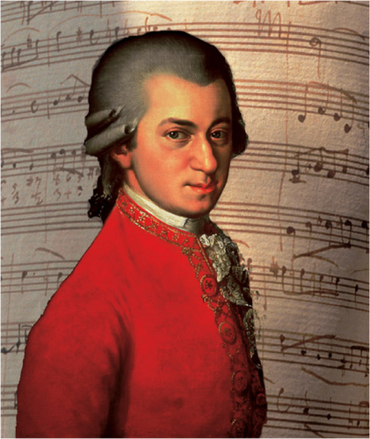
Музыка Моцарта усиливает мозговую активность. Послушав произведения великого композитора, люди, отвечающие на IQ-тест, демонстрируют заметно повышение интеллекта.

Slide 13
Методы восприятия музыки
абстрактного рисования
рисования
составления цветовой гаммы
цветового моделирования развития музыки
создания литературных интерпретаций
эффект удивления
эмоционального воздействия
создание поэтических аналогий

Slide 14
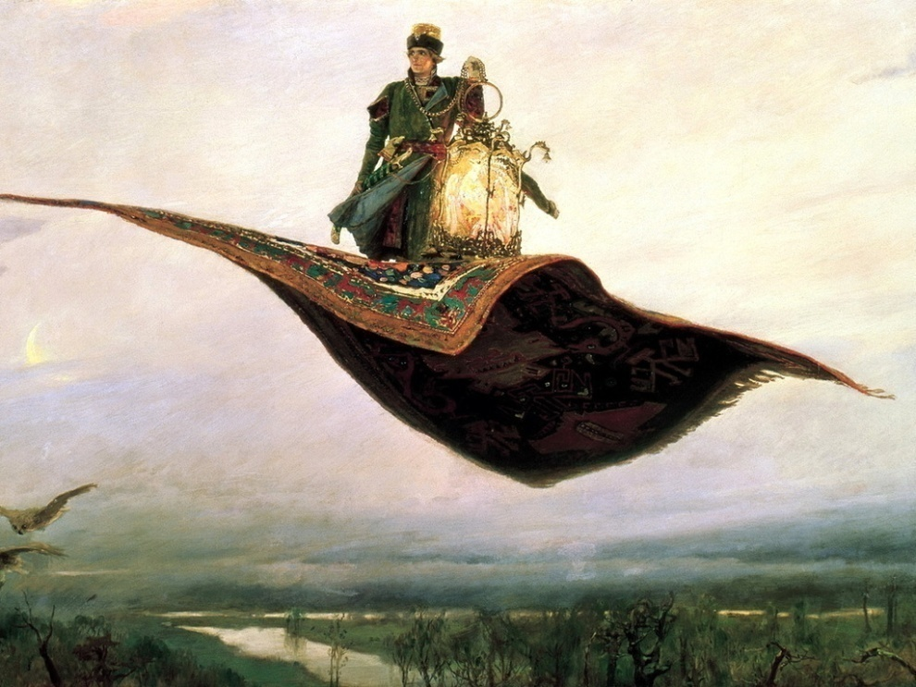
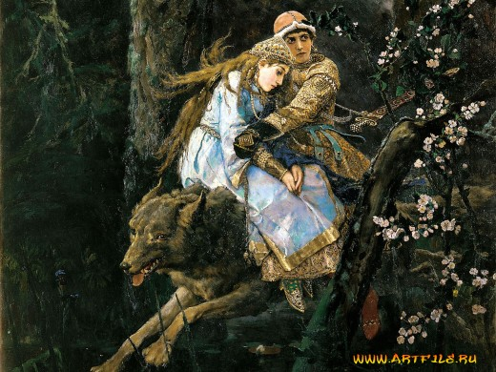
Интеграция с изобразительным искусством
Упражнение «Ковер-самолет»
В.М. Васнецов «Ковер-самолет»
В.М. Васнецов «Иван Царевич
на сером волке»

Slide 15
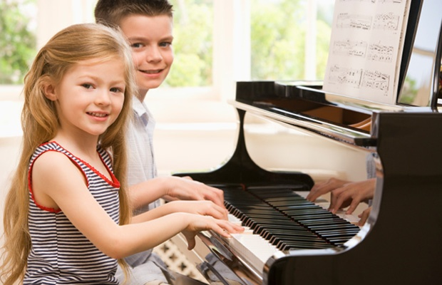
ПЕДАГОГИКА
+
ИСКУССТВО
+
ПСИХОЛОГИЯ
=
УСПЕШНЫЙ ЧЕЛОВЕК

Slide 16
Спасибо за внимание!

